Slide 1

TITULO DEL CURSO
¡BIENVENIDOS!

Slide 2




MOTOTRBO
R7
Presentado por: Ing. José Luis Garza Carmona

Slide 3
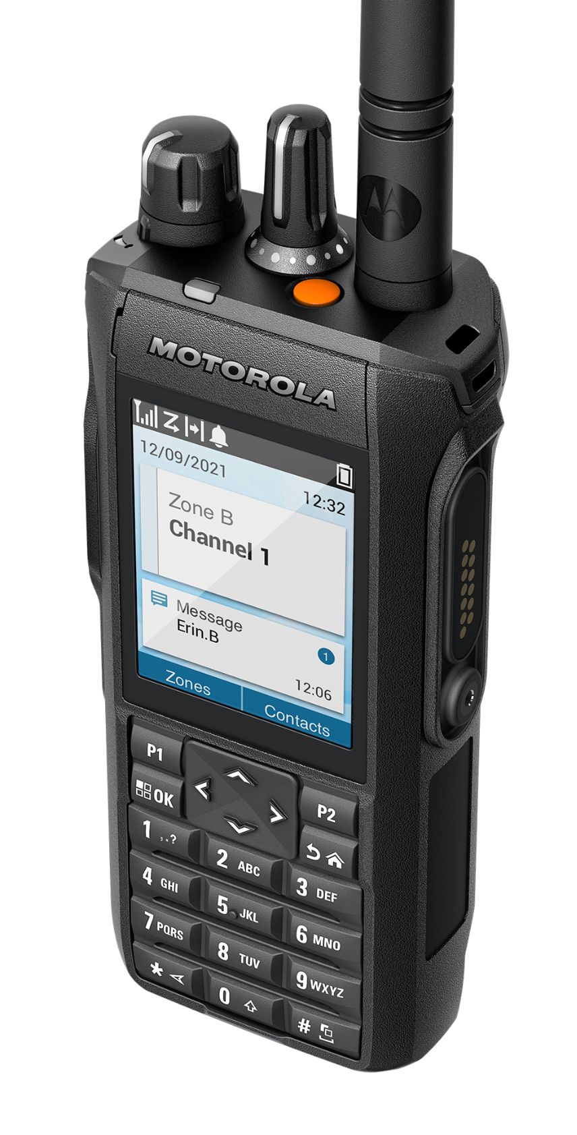
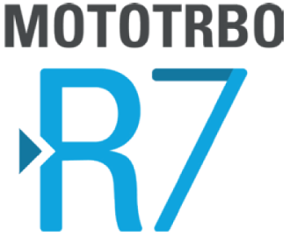
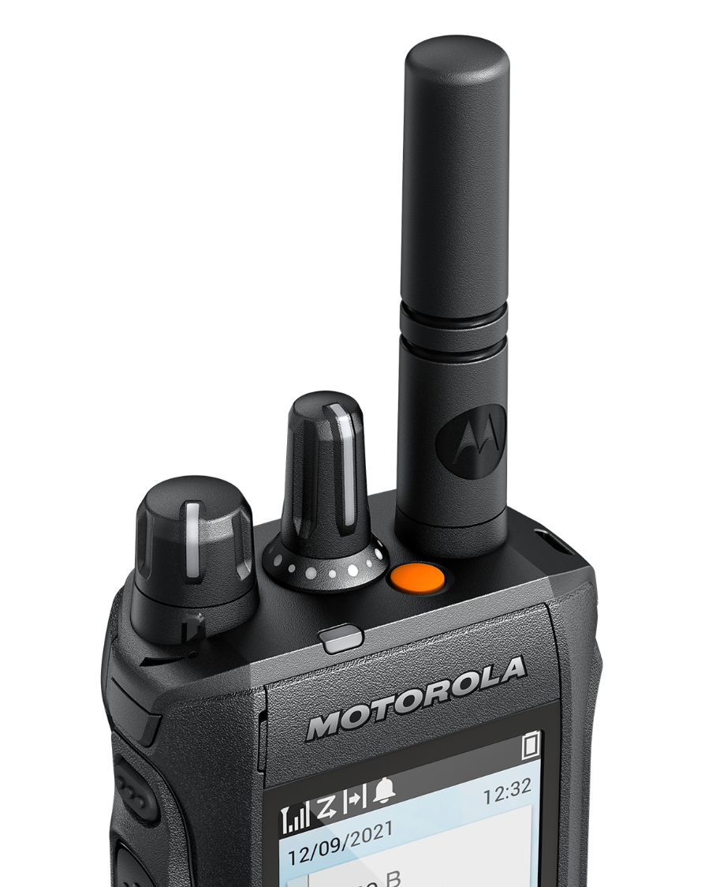
GRANDES CARACTERÍSTICAS,
DISEÑO COMPACTO
Pantalla de 2,4 pulgadas. QVGA 320 x 240 píxeles para fácil navegación.
Micrófonos delanteros y traseros para cancelación de ruido avanzada.
Batería delgada (hasta 28 horas de duración).
Bluetooth 5.2 con capacidad de conectar hasta 5 dispositivos a la vez.

Slide 4
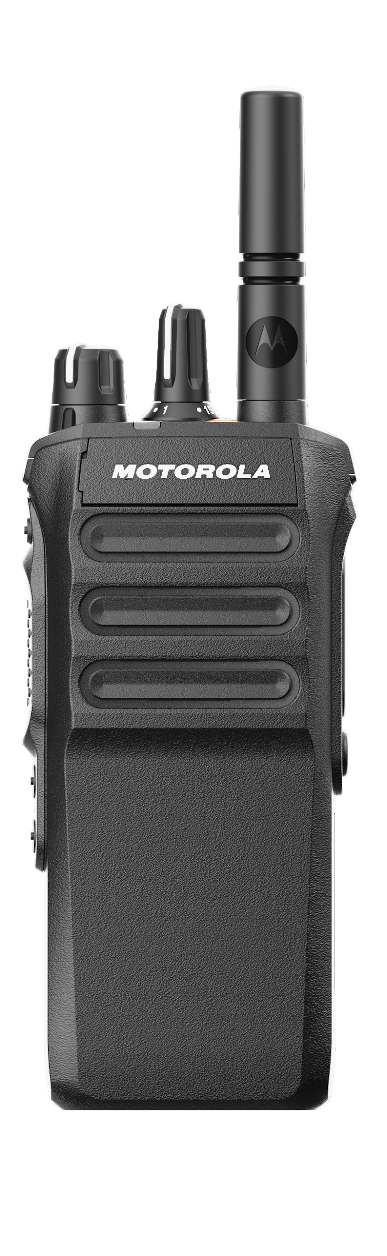
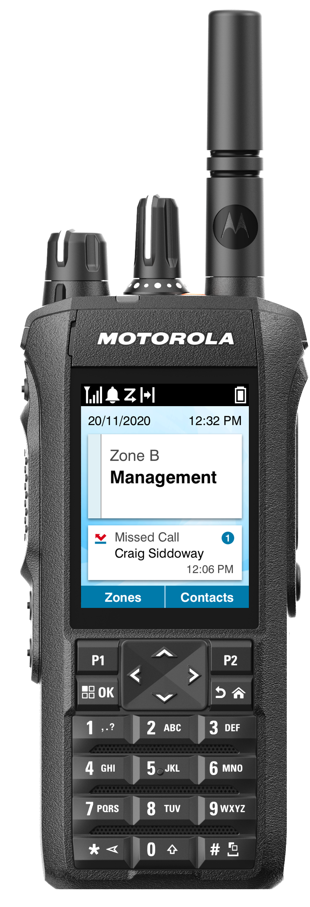
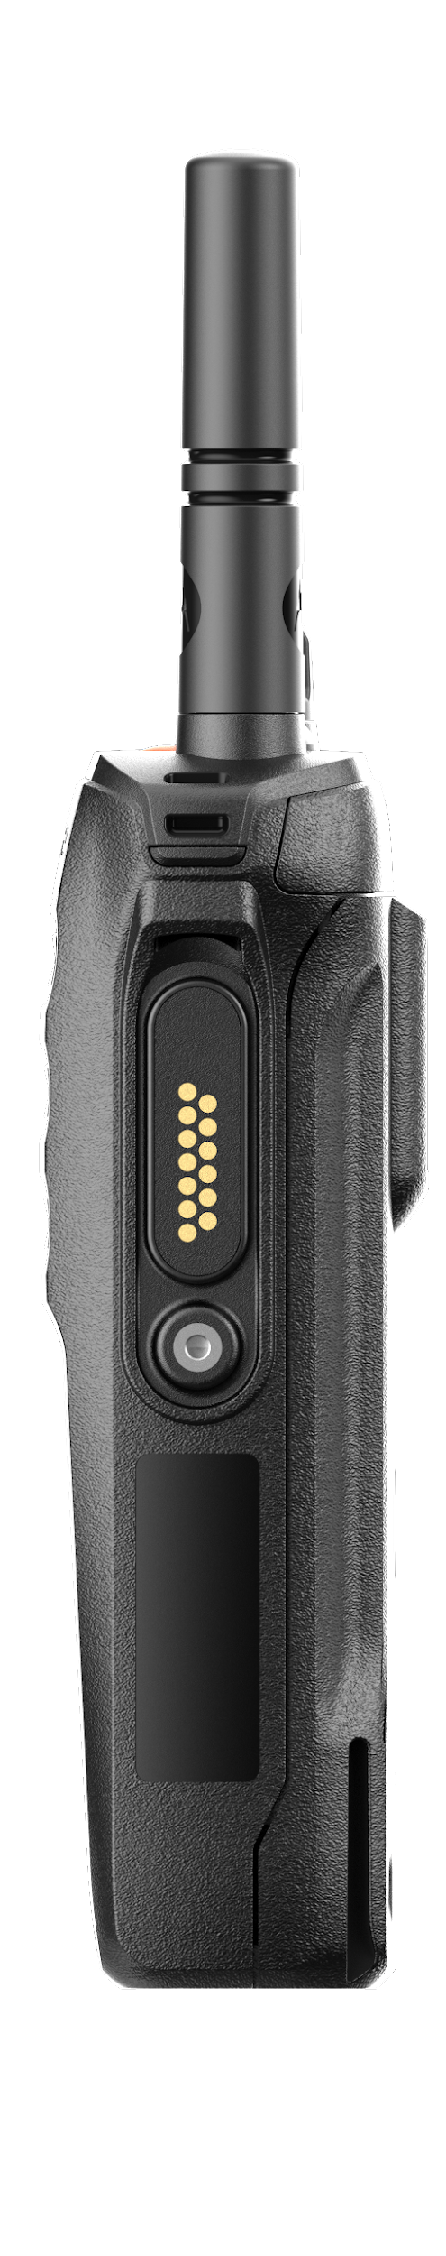
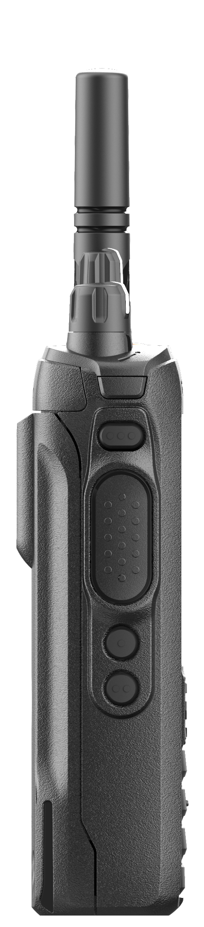
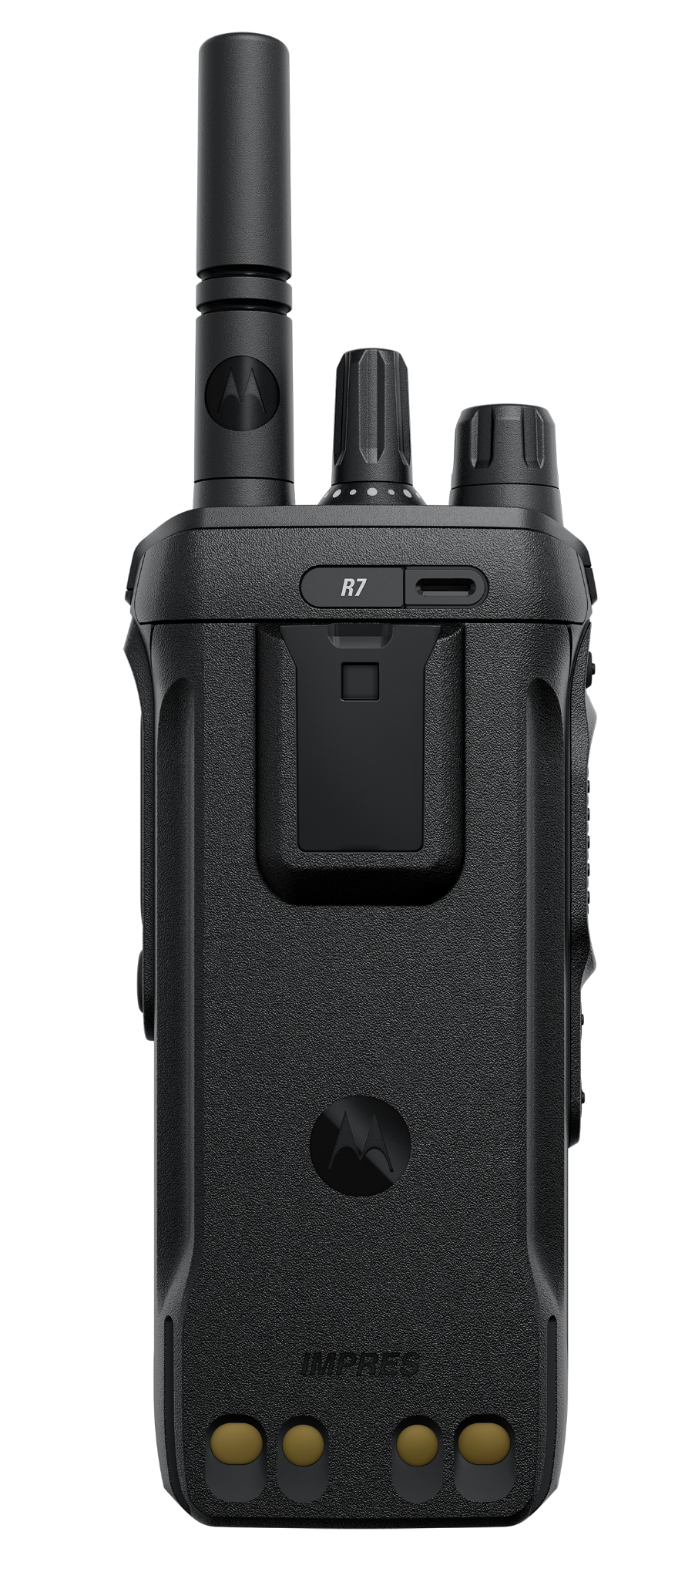
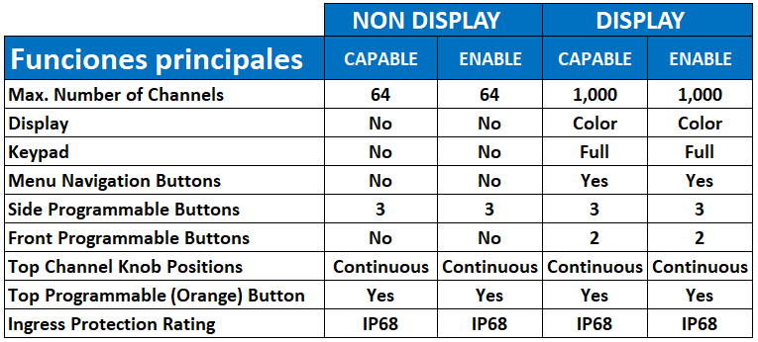

Slide 5
Comparación del producto | DGP5050e/DGP8050e DGP8050e/DGP8550e | R7
ATRIBUTOS FISICOS
Pantalla principal a color | 1.8” pixels bajos | 2.4” pixels altos
Numero de canales (Radio NKP) | 32 | 64
Perfil Delgado | NO | SI
Conector lateral robusto y resistente a la corrosión | NO | SI
Chorro de agua a alta presión-certificado IP66 | NO | SI
Resistencia a una amplia gama de desinfectantes, MIL STD-810H | NO | SI
GPS disponible | Solo en DGP8550e | Opcional en básico () y Standard en el Avanzado (ENABLE)
Hardward de conectividad actualizado | BT4.0,WIFI2.4Ghz, GPS/ GLONASS/ BEIDOU | BT5.2,WIFI2.4/5 Ghz, GPS/ GLONASS/ BEIDOU, GALILEO
Duración de la batería (tiempo de conversación basado en el perfil 5-5-90 en modo digital) | 19- 29 horas | 19 – 28 horas
Tamaño y peso | 130 x 55 x 36 mm 315 gr | 131.8 x 56 x 34.7 mm 325gr

Slide 6
Comparación del producto | DGP5050e/DGP8050e DGP8050e/DGP8550e | R7
AUDIO
Audio mas alto en entornos ruidosos | 99 Phon | 102 phon fuera de caja; Programable hasta 107 phon
Cancelación de ruido activa dual | SINC+ | DINC
Configuración de audio simplificada | NO | SI
Altavoz y micrófonos de banda ancha | NO | SI
Grabación de audio (ultimas 5 llamadas entrantes) | NO | SI
SOLUCIONES DE SOFTWARE
Interfaz grafica de usuario moderna con accesos directos | NO | SI
Procesador de arranque seguro | NO | SI
Cumple con el protocolo de seguridad WIFI WPA3 | NO | SI
Soporte a sensores genéricos | NO | SI
Colaboración con teléfonos inteligentes | NO | SI

Slide 7
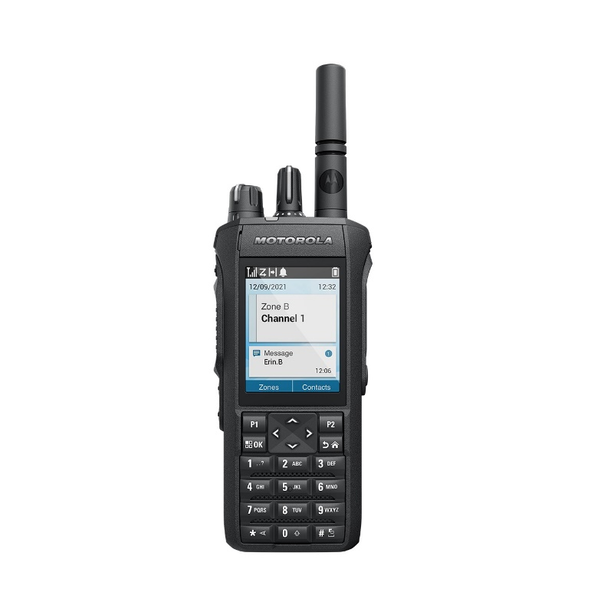
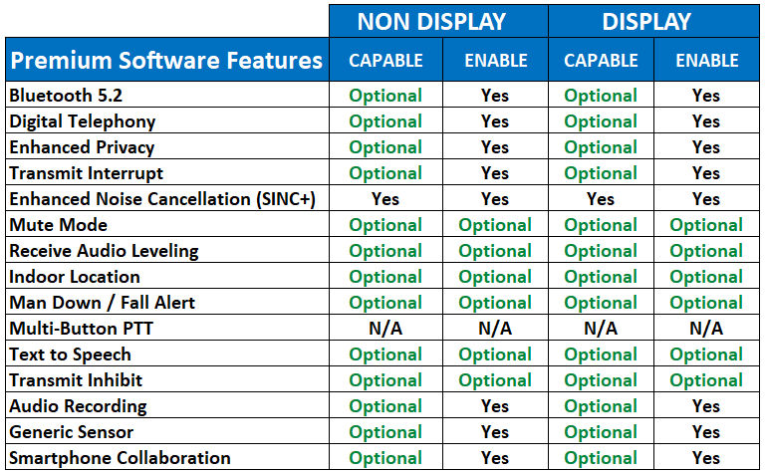
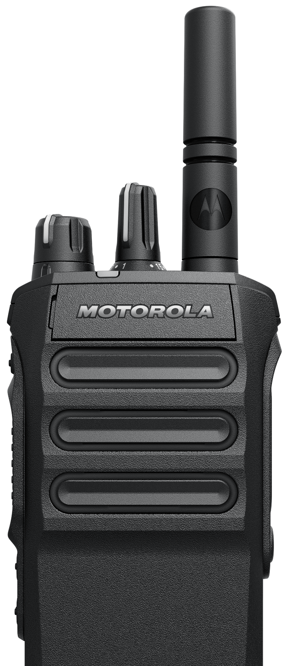

Slide 8




COMPATIBILIDAD DE SISTEMAS
R7 utiliza las mismas licencias disponibles con la Serie DGP.
Capacity Max
COMPATIBILIDAD CON
SISTEMAS MOTOTRBO
CAPACITY MAX
CAPACITY PLUS SS Y CAPACITY PLUS MS
IP SITE CONNECT
SISTEMA CONVENCIONAL
SISTEMA DIRECTO
NETWORK
Capacity Plus (SS y MS)
NETWORK
IP Site Connect
NETWORK
Convencional
Directo

Slide 9
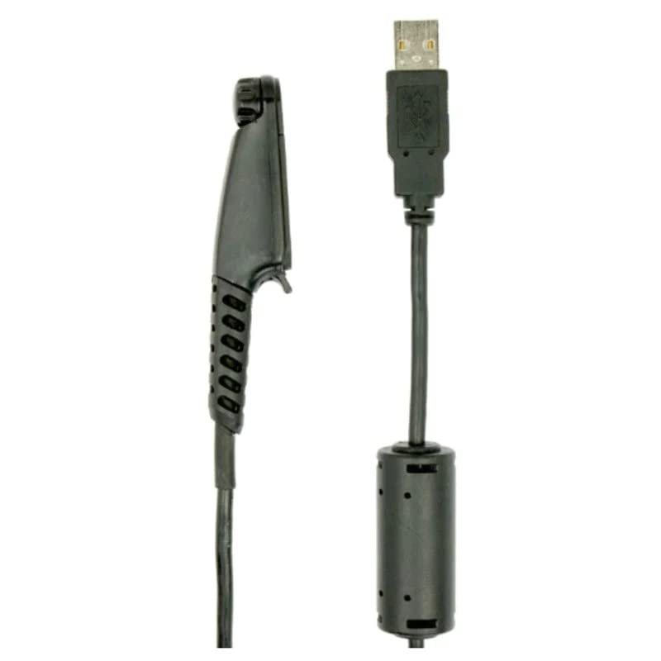
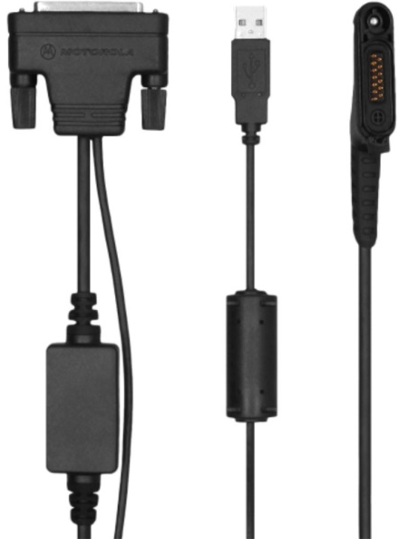
CABLES DE PROGRAMACIÓN
PMKN4265 Cable de datos.
PMKN4231 Cable de programación portátil para pruebas y alineación.
AY000811A01 Adaptador de RF.
PMLN6422 Cable de RF.
5880384G68 DMR SMA a adaptador BNC RF.

Slide 10
COMPATIBILIDAD DE LICENCIAS MOTOTRBO
MODELO | DESCRIPCIÓN | PORTFOLIO RESERVADO? | R7 Capable | R7 Enable
SUSCRIPTORES UHF, VHF Y 800MHz
HKVN4030A | Capacity Plus - Single Site | PARCIAL | O | O
HKVN4031A | IP Site Connect Sub | NO | O | S
HKVN4090A | Transmit Interrupt Subscriber License | NO | O | S
HKVN4092A | Capacity Plus - Multi-Site (LCP) | PARCIAL | O | O
HKVN4093A | Capacity Plus - Multi-Site (LCP) (Upgr from Cap+) | PARCIAL | O | O
HKVN4095A | Data Services via Bluetooth Sub | NO | O | S
HKVN4096A | Digital Telephone Interconnect Subscriber | NO | O | S
HKVN4104A | Enhanced Privacy Sub | NO | O | S
HKVN4148A | Capacity Plus - Multi-Site (LCP) (Upgr from IPSC) | PARCIAL | O | O
HKVN4245A | AES Privacy Sub | PARCIAL | O | O
HKVN4282A | Radio Text to Speech License Key | NO | O | O
HKVN4338A | CAPACITY MAX ADVANTAGE SUBSCRIBER LICENSE | SI | O | O
HKVN4339A | CAPACITY MAX FULL SUBSCRIBER LICENSE | SI | O | O
HKVN4372A | Enhanced Noise Suppressor | NO | S | S
MODELO | DESCRIPCIÓN | PORTFOLIO RESERVADO? | R7 Capable | R7 Enable
SUSCRIPTORES UHF, VHF Y 800MHz
HKVN4380A | LA MOTOTRBO WIFI | NO | S | S
HKVN4386A | Authenticated Radio Disable & Remote Monitor | NO | O | O
HKVN4387A | Transmit Inhibit | NO | O | O
HKVN4404A | LA MOTOTRBO MAN DOWN LIC KEY | NO | O | O
HKVN4409A | Value Pack (SINC+ and Text To Speech) | NO | O | O
HKVN4433A | Indoor Location | NO | O | O
HKVN4494A | RX Audio Leveling | NO | O | O
HKVN4495A | Mute Mode | NO | O | O
HKVN4496A | Radio Response Inhibit | NO | O | O
HKVN4580A | Bluetooth Audio and Data Programming | NO | S | S
HKVN4875A | Enable GPS / GNSS | NO | O | S
HKVN4880A | Audio Recording | NO | O | S
HKVN4884A | Generic Gas Sensor | NO | O | S
HKVN4888A | M-Radio Control App | NO | O | S
HKVN4938A | Capacity Plus Single-Site 2 Rptrs | NO | O | S
Configuración de licencias por modelo de radio
O = Opcional/compra S = Incluida
Portafolio parcialmente reservado, se requiere autorización
Portafolio Reservado, se requiere LOU

Slide 11
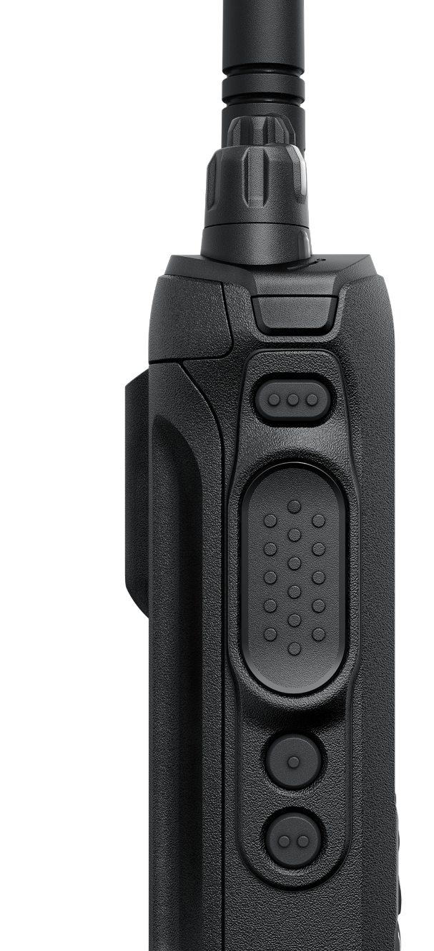
INFORMACIÓN PARA ORDENAR R7
PAQUETE ESTÁNDAR INCLUYE:
Batería IMPRES Li-Ion IP68 2850T (Modelos Enable) (PMNN4809)
Batería IMPRES Li-Ion IP68 2100T (Modelos Capable) (PMNN4807)
Cargador individual IMPRES™ (PMPN4527 & 25009297001)
Antena VHF o UHF
Belt Clip de 2-Inch (PMLN4651)
Cubierta antipolvo para conector de accesorios (PMHN4429)
Servicio de 5 años: reparación de hardware, soporte técnico y actualizaciones de software
OTRAS OPCIONES:
Option Board
Regionalización en DC
Cobertura por daños accidentales

Slide 12

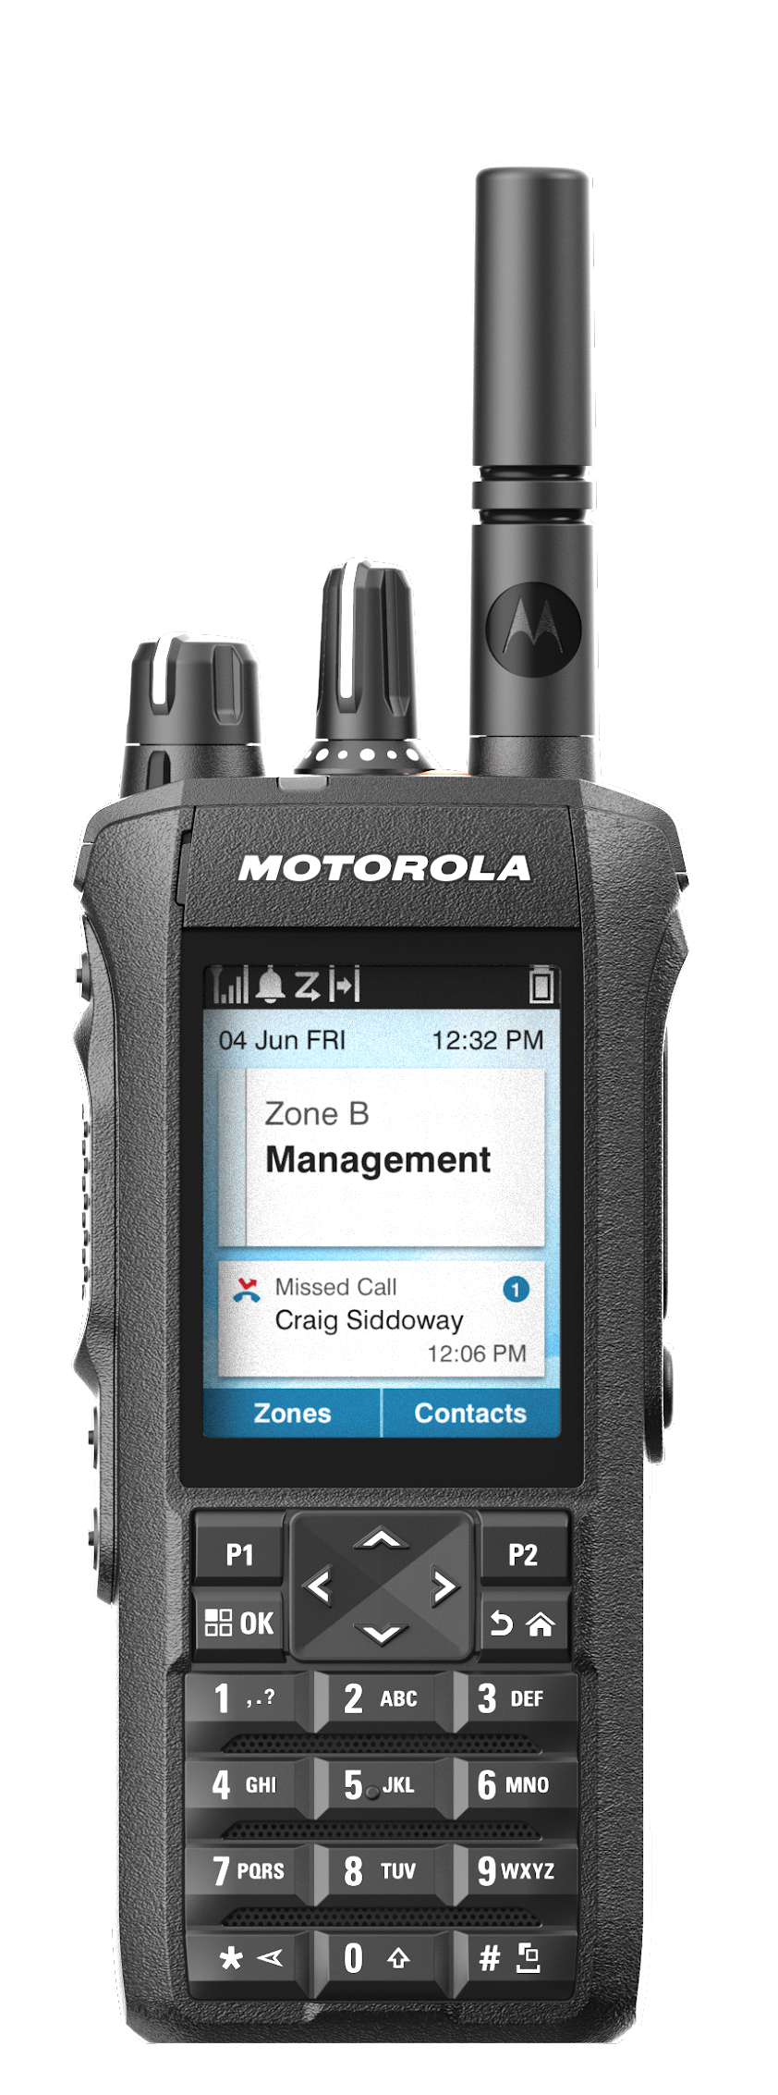



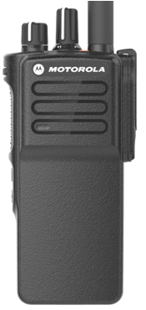
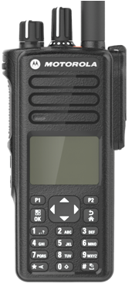

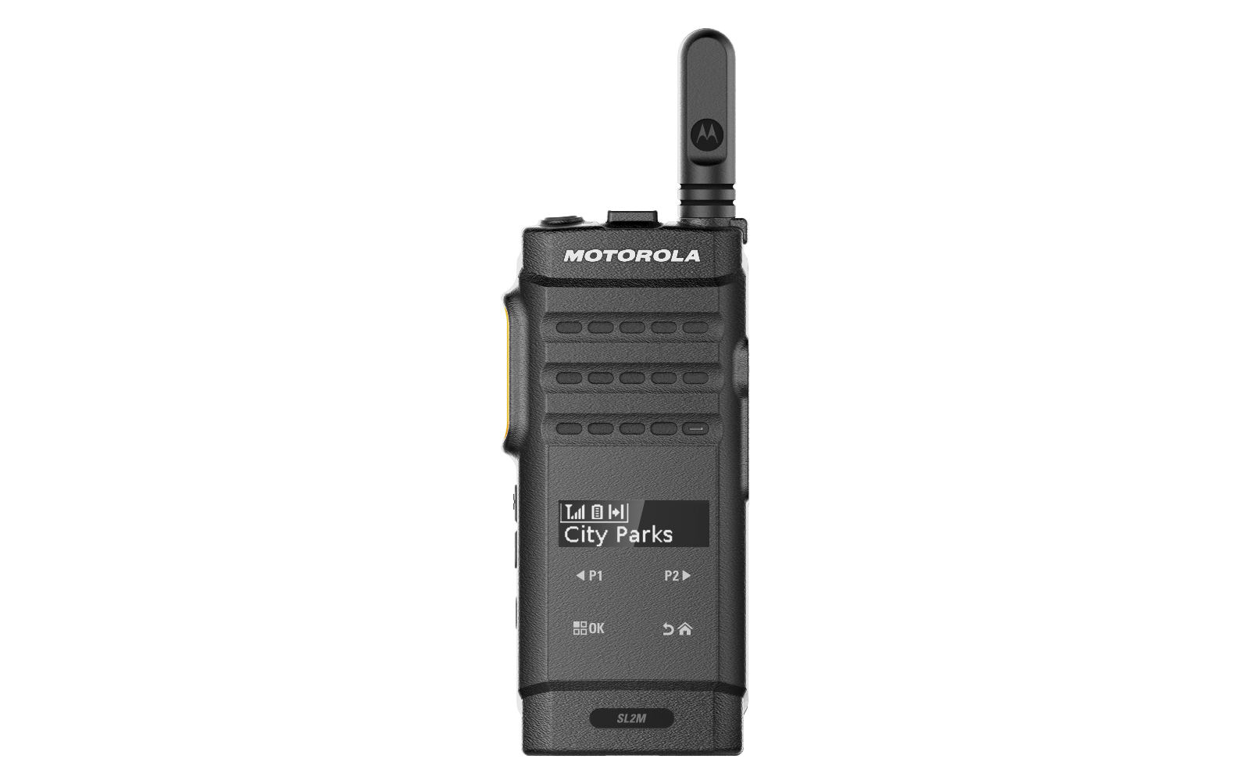
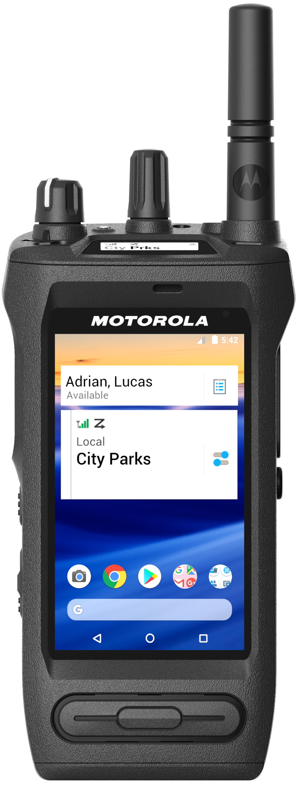
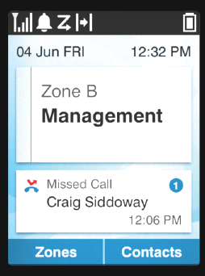
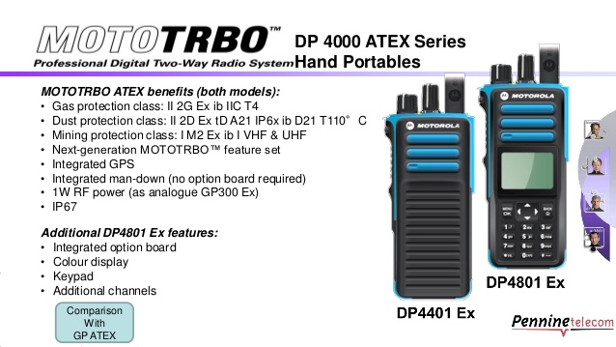
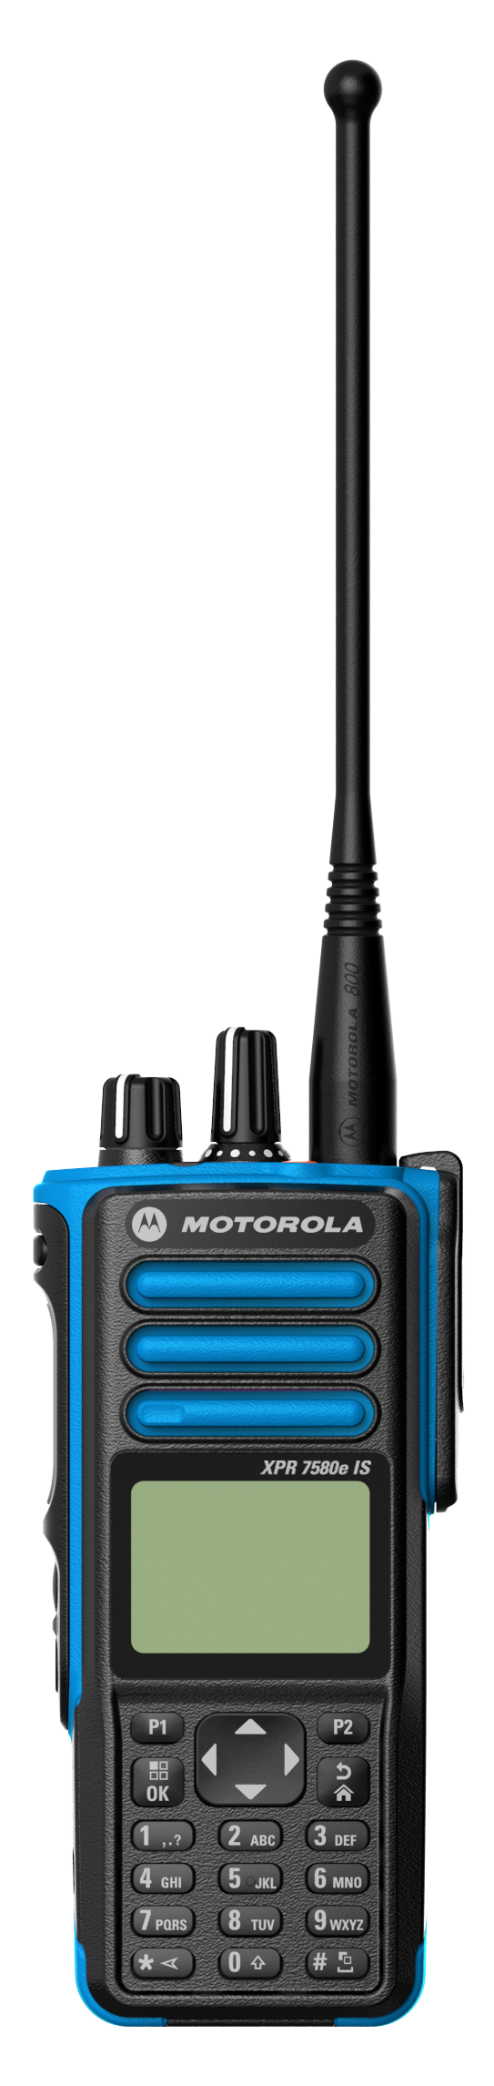
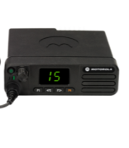


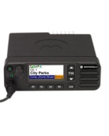

POSICIONAMIENTO MOTOTRBO R7
DGP5050e/5550e
DGP8050e/8550e
Series
DEP250
SL500
DEP450
DEP500e
SL500e
DEP570e
DEM300
DGP8050EX &
DGP8550EX
DEM500
MOTOTRBO Ion
DGP5000e/8000e
DEM400
R7
DGP5500e/8500e
NIVEL DE ENTRADA
NIVEL MEDIO
NIVEL PROFESIONAL
NIVEL ESPECIALIZADO
NIVEL PREMIUM
N I V E L E S
Sistema limitado de Voz
Sistema básico de Voz
Sistema completo de Voz
Entornos exigentes
Voz mejorada y soluciones de datos

Slide 13
MOTOTRBO R7 UNA ÚNICA SERIE
 | Series DGP |  | R7
 | Serie DGP 5000e | Serie DGP 8000e | CAPABLE | ENABLE
VHF | NKP (TIA/No-TIA) FKP (TIA/No-TIA) | NKP (GPS) (TIA/No-TIA) FKP (GPS) (TIA/No-TIA) | NKP NKP/TIA FKP FKP/TIA | NKP/GPS NKP/GPS/TIA FKP/GPS FKP/GPS/TIA
UHF | NKP (TIA/No-TIA) FKP (TIA/No-TIA) | NKP (GPS) (TIA/No-TIA) FKP (GPS) (TIA/No-TIA) | NKP NKP/TIA FKP FKP/TIA | NKP/GPS NKP/GPS/TIA FKP/GPS FKP/GPS/TIA
NKP = MODELO SIN TECLADO
FKP = MODELO CON TECLADO
TIA = MODELO INTRÍNSECO

Slide 14
MODELOS COMPATIBILIDAD CON SERIE DGP
FRECUENCIA | BANDA | TIPO | POTENCIA | CANALES | MODELO | DESCRIPCIÓN DEL MODELO | COMPATIBILIDAD | MODELO SERIE DGP
R7 Non-Display Models
136-174 MHz | VHF | Non-TIA | 1W to 5W (ships 5W) | 64 | LAH06JDC9WA2AN | MOTOTRBO R7 VHF NKP GNSS BT WIFI CAPABLE | DGP5050e VHF NKP | LAH56JDC9SA1AN
 |  | TIA |  |  | LAH06JDC9WA1AN | MOTOTRBO R7 VHF NKP TIA GNSS BT WIFI CAPABLE | DGP5050e VHF NKP TIA | TIA
 |  | Non-TIA |  |  | LAH06JDC9RA2AN | MOTOTRBO R7 VHF NKP GNSS BT WIFI ENABLED | DGP8050e VHF NKP | LAH56JDC9RA1AN
 |  |  |  |  | LAH06JDC9RA1AN | MOTOTRBO R7 VHF NKP TIA GNSS BT WIFI ENABLED | DGP8050e VHF NKP TIA | TIA
 |  | TIA
403-527 MHz | UHF | Non-TIA | 1W to 4W (ships 4W) | 64 | LAH06RDC9WA2AN | MOTOTRBO R7 UHF NKP GNSS BT WIFI CAPABLE | DGP5050e UHF NKP | LAH56RDC9SA1AN
 |  | TIA |  |  | LAH06RDC9WA1AN | MOTOTRBO R7 UHF NKP TIA GNSS BT WIFI CAPABLE | DGP5050e UHF NKP TIA | TIA
 |  | Non-TIA |  |  | LAH06RDC9RA2AN | MOTOTRBO R7 UHF NKP GNSS BT WIFI ENABLED | DGP8050e UHF NKP | LAH56RDC9RA1AN
 |  | TIA |  |  | LAH06RDC9RA1AN | MOTOTRBO R7 UHF NKP TIA GNSS BT WIFI ENABLED | DGP8050e UHF NKP TIA | TIA
R7 Display Models
136-174 MHz | VHF | Non-TIA | 1W to 5W (ships 5W) | 1000 | LAH06JDN9WA2AN | MOTOTRBO R7 VHF FKP GNSS BT WIFI CAPABLE | DGP5550e VHF NKP | LAH56JDN9SA1AN
 |  |  |  |  | LAH06JDN9WA1AN | MOTOTRBO R7 VHF FKP TIA GNSS BT WIFI CAPABLE | DGP5550e VHF NKP TIA | TIA
 |  | TIA
 |  | Non-TIA |  |  | LAH06JDN9RA2AN | MOTOTRBO R7 VHF FKP GNSS BT WIFI ENABLED | DGP8550e VHF NKP | LAH56JDN9RA1AN
 |  | TIA |  |  | LAH06JDN9RA1AN | MOTOTRBO R7 VHF FKP TIA GNSS BT WIFI ENABLED | DGP8550e VHF NKP TIA | TIA
403-527 MHz | UHF | Non-TIA | 1W to 4W (ships 4W) | 1000 | LAH06RDN9WA2AN | MOTOTRBO R7 UHF FKP GNSS BT WIFI CAPABLE | DGP5550e UHF NKP | LAH56RDN9SA1AN
 |  | TIA |  |  | LAH06RDN9WA1AN | MOTOTRBO R7 UHF FKP TIA GNSS BT WIFI CAPABLE | DGP5550e UHF NKP TIA | TIA
 |  | Non-TIA |  |  | LAH06RDN9RA2AN | MOTOTRBO R7 UHF FKP GNSS BT WIFI ENABLED | DGP8550e UHF NKP | LAH56RDN9RA1AN
 |  | TIA |  |  | LAH06RDN9RA1AN | MOTOTRBO R7 UHF FKP TIA GNSS BT WIFI ENABLED | DGP8550e UHF NKP TIA | TIA

Slide 15
OFERTA DE SERVICIOS
Servicio esencial (integrado, incluido con la compra de cada dispositivo)
Complemento opcional
Periodo de cobertura | Reparación del equipo | Soporte técnico | Actualizaciones de SW (SMA) | Características Premium | Reparación de daños accidentales
5 años | Defectos de Fabricación + Desgaste Normal (incluye la opción para remover la reparación de HW) | Incluido | Incluido | Incluido | 5 años Defectos de Fabricación + Desgaste Normal + Rotura Accidental
Software Esencial (Obligatorio)
El software esencial es el servicio predeterminado si el cliente opta por remover la reparación de HW de 5 años
Periodo de cobertura | Reparación HW | Soporte técnico | Actualizaciones de SW (SMA) | Características Premium
5 años | 2 años (Defectos de fabricación únicamente) | Incluido | Incluido | Incluido

Slide 16

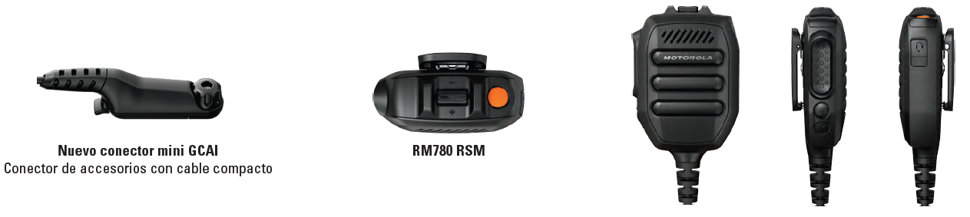
AMPLIO CATÁLOGO DE ACCESORIOS
Disponible en: https://www.motorolasolutions.com/es_xl/products/mototrbo/portable-radios/mototrbo-r7-series.html#resources

Slide 17



¡GRACIAS!
Volvemos después del receso

